Slide 1
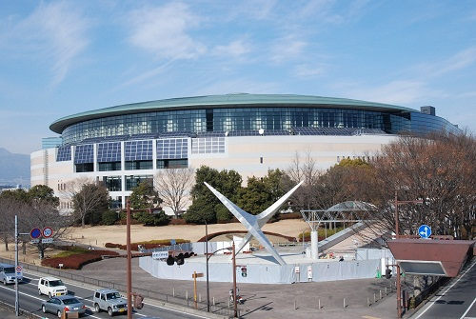
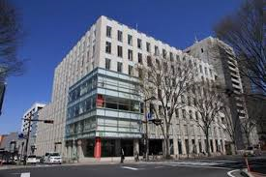
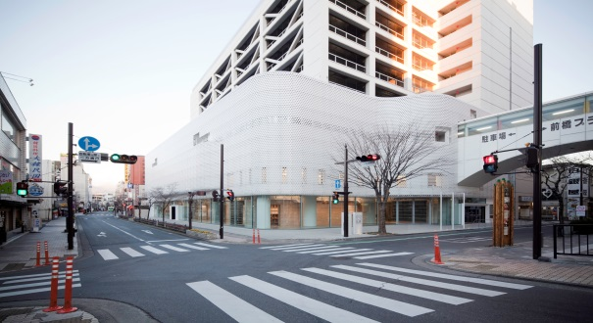


前橋のファシリティマネジメント
～自分ごとで考える公共施設のあり方～
共愛学園前橋国際大学寄附講座
『前橋市を考える』第11回
令和3年12月10日
前橋市 財務部 資産経営課
資産活用推進室 主事 内山 曉人

Slide 2
本日お話しする内容
１ 前橋市について
２ ＦＭとは
３ 更新問題
４ 土地のお話
５ 施設のお話
６ 適正管理
７ 長寿命化の推進
８ 統廃合等の実績
９ 将来に向けて

Slide 3
１ 前橋市について

Slide 4
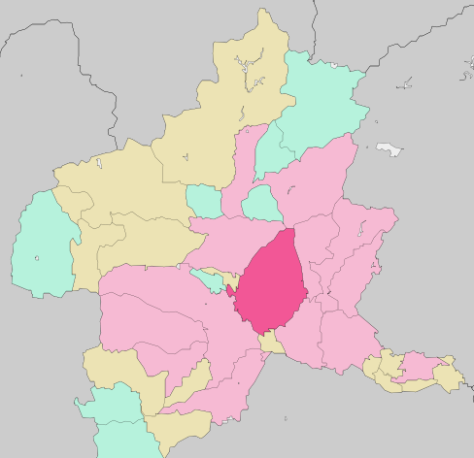
前橋市の概要
◆市基礎データ
・人口：333,658人(R3.10月末)
・面積：311.59 K㎡
富士見地区
宮城地区
大胡地区
粕川地区
旧前橋地区
◆市の沿革
平成16年12月 旧3町村(大胡町・宮城村・粕川村)と合併
平成21年4月 中核市へ移行
平成21年5月 旧富士見村と合併
前橋国際大学

Slide 5
２ ＦＭとは

Slide 6

ＦＭってなんだ？
ＦＭ
？
？
？
ファシリティマネジメント
『ファシリティ』＝施設資産とその環境
＝人々が関与する全ての「場」
「企業・団体等が保有又は使用する全施設資産及びそれらの利用環境を経営戦略的視点から総合的かつ統括的に企画、管理、活用する経営活動」
ＪＦＭＡ（日本ファシリティマネジメント協会）

Slide 7
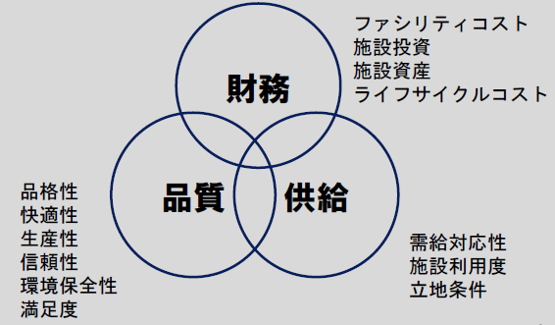
具体的には？
最適化

Slide 8
３つの柱
ＦＭ
長寿命化の推進
保有総量の縮減
効率的利活用の推進
予防保全計画
推進プログラム
土地売払い
跡地活用
統廃合
ファシリティコストの削減
財政負担の軽減・平準化
歳入確保・コスト削減
歳入確保・コスト削減

Slide 9
３ 更新問題

Slide 10
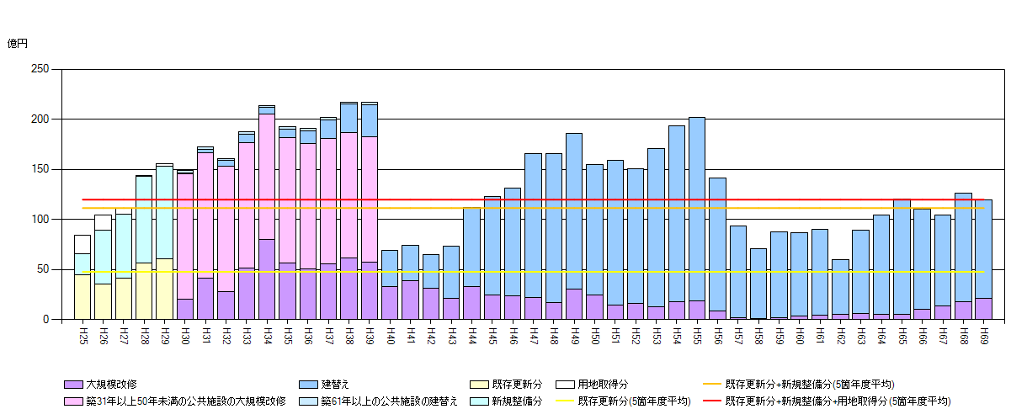
更新問題って？
過去10年間（H21-H30）
平均投資的経費
(既存更新分＋新規整備分)
84.1億円
１．６倍
今後40年間
年平均更新費用
137.5億円
施設の長寿命化を推進することにより、中長期的な視点から財政負担の軽減と平準化が必要！！

Slide 11
４ 土地のお話

Slide 12
市の保有する土地
公園、学校など
全体面積は？
約1,200万㎡
ディズニーランド何個分？
約24個分
前橋国際大の何個分？
約316個分

Slide 13
売却・貸付実績
１ 市有地売却による収入
主な売却土地
Ｈ３０年 ２．４億円(鳥羽町所在地)
Ｒ０１年 ０．７億円(朝日町所在土地)
Ｒ０２年 ０．９億円（六供町所在土地）
２ 市有地貸付による収入
Ｈ３０年 約７，５００万円
R０１年 約８，０００万円
R０２年 約８，０００万円

Slide 14
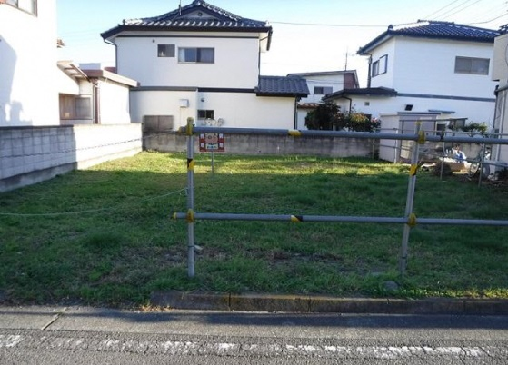
売却・貸付の対象
どのような市有地を売却・貸付しているの？
公共の役割を果たし、今後活用の見込みのない市有地
例：公共施設の跡地、区画整理事業保留地、前橋市土地開発
公社で取得した土地

Slide 15
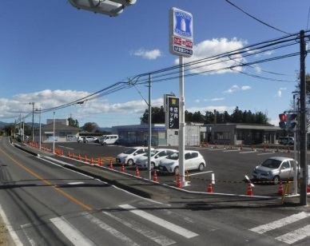
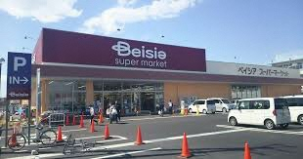
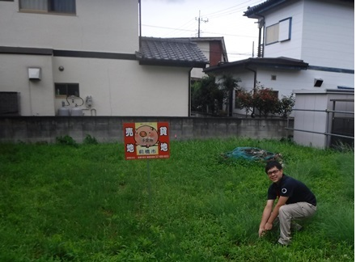
売却・貸付の方法
１ 一般競争入札による売却
２ 事業用定期借地契約による貸付
市のホームページや広報に期間を決めて、売却する土地を公表。購入希望者を募り、その中で一番高く購入したいと希望した方に売却をする。
公共施設跡地などを、スーパーやコンビニなどの店舗を継続的に運営してもらうことを条件に貸付をする。
市の土地で、民間が商売・・・昔ならば、考えられない。
【売却までにすること】
・売却できるところか調査する。
・価格を決める。
・境界を決める。
・売却の条件を決める。
画期的・先進的な事例
【市のメリット】
・賃料がもらえる！
・終了後、また市の施設・事業に！
【借主のメリット】
・土地の固定資産税がかからない！
・立地条件の良い所で営業できる！

Slide 16
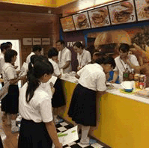

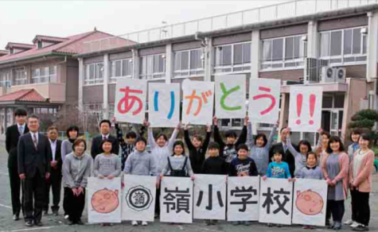

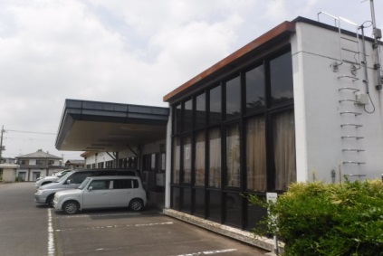
ｻｳﾝﾃﾞｨﾝｸﾞ型市場調査＆公募
跡地活用・貸付事例
【旧嶺小学校】
【英語村】
①児童数減少等に伴い、
近隣の学校に統合
②赤城山麓の市街化
調整区域に立地
「英語を使い、楽しく活動しながら、英語を学ぶ」
ｻｳﾝﾃﾞｨﾝｸﾞ型市場調査＆公募
「入国審査」「ホームステイ」「料理」など場面に応じた雰囲気、座学では味わえない英語体験学習
【旧粕川保健センター】
【コンビニ】
①児童数減少等に伴い、
近隣の学校に統合
②赤城山麓の市街化
調整区域に立地
地域特産品コーナーを設置した地域連携型コンビニ

Slide 17
跡地利活用事例
ｻｳﾝﾃﾞｨﾝｸﾞ型市場調査とは？
民間事業者との間で行う対話型調査のこと。
官民の歩み寄りにより、事業成立の確実性を高めるとともに、行政だけでは考えられなかったアイデアによる資産の有効活用が可能に！！
これまで
ｻｳﾝﾃﾞｨﾝｸﾞすると？
古い
新しい発想
民間ノウハウ
行政主導
縦割り行政
ニーズ調査
事業性の判断
お堅い

Slide 18
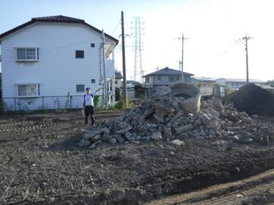
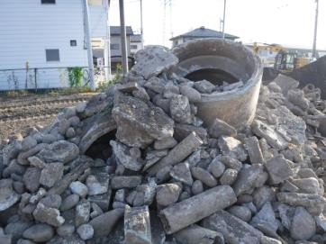
開店までの流れ
～旧粕川保健センターの場合～
ｻｳﾝﾃﾞｨﾝｸﾞ型市場調査
条件整理・公募
問合せ対応
公共施設にすべきじゃないか？
営業妨害じゃないか？ etc…
建物解体・関係機関調整
賃貸借契約
開店準備・建設
地中埋設物処理
開店

Slide 19
５ 施設のお話

Slide 20
市有施設の総床面積
全体面積は？
約143万㎡
東京ドーム何個分？
約31個分
グリーンドーム何個分？
約24個分

Slide 21

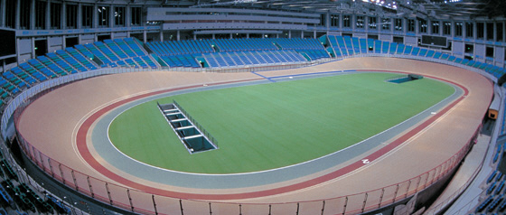
施設紹介
Ｒ02
車券売上げ235億円！
ヤマダグリーンドーム前橋
一般会計繰入額3億円！
累計繰入770億円以上！
建設費(183億円)・維持管理・改修費用全て競輪事業収益でまかなっている。
特徴
本市初の雨水利用施設(トイレ洗浄)
緑の屋根
税金の投入なし
Notes:
最低契約金額
【文化・スポーツ・その他】 利用者数（年間） 最低契約額（千円） ①20万人以上 2,000 ②10万人以上 1,000 ③８万人以上（１０万人相当数） 500 ④８万人未満 200
【競輪】 利用者数（年間） 最低契約額（千円） ①70万人以上 10,000 ②70万人未満 500

Slide 22
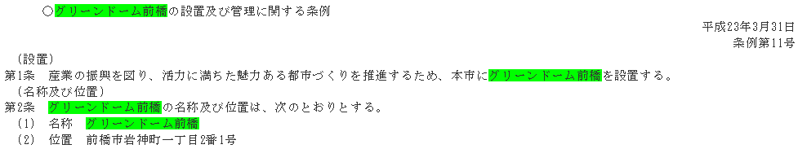
ネーミングライツって？
正式名称
グリーンドーム前橋
1,200万円
愛称
ヤマダグリーンドーム前橋
愛称
ネーミングライツ導入施設例
R3.4月時点 34施設
収入 約３，２００万円
Notes:
最低契約金額
【文化・スポーツ・その他】 利用者数（年間） 最低契約額（千円） ①20万人以上 2,000 ②10万人以上 1,000 ③８万人以上（１０万人相当数） 500 ④８万人未満 200
【競輪】 利用者数（年間） 最低契約額（千円） ①70万人以上 10,000 ②70万人未満 500

Slide 23
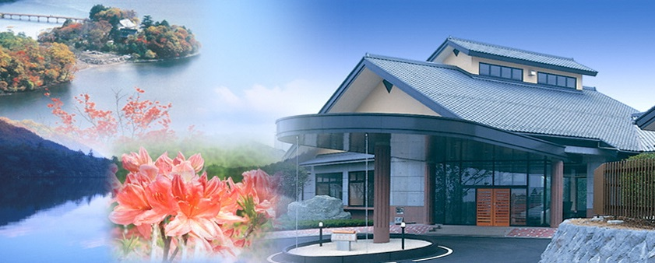
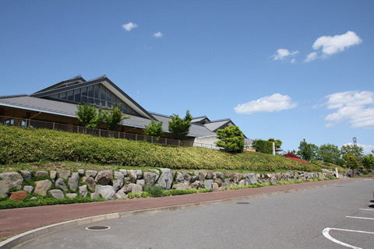
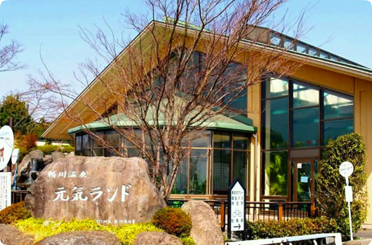
施設紹介
市営の温泉って？？
富士見温泉見晴らしの湯
あいのやまの湯
粕川温泉元気ランド
Notes:
最低契約金額
【文化・スポーツ・その他】 利用者数（年間） 最低契約額（千円） ①20万人以上 2,000 ②10万人以上 1,000 ③８万人以上（１０万人相当数） 500 ④８万人未満 200
【競輪】 利用者数（年間） 最低契約額（千円） ①70万人以上 10,000 ②70万人未満 500

Slide 24
指定管理者制度って？
指定管理者制度とは
公の施設(市民文化会館、市民体育館、福祉施設など地方公共団体が住民の住民福祉を増進するために設置した施設)の管理を指定管理者(民間事業者)が行う制度
住民サービスの向上・管理経費の削減
前橋市では、温泉施設をはじめ、24施設群を指定管理対象としています。
Notes:
最低契約金額
【文化・スポーツ・その他】 利用者数（年間） 最低契約額（千円） ①20万人以上 2,000 ②10万人以上 1,000 ③８万人以上（１０万人相当数） 500 ④８万人未満 200
【競輪】 利用者数（年間） 最低契約額（千円） ①70万人以上 10,000 ②70万人未満 500

Slide 25
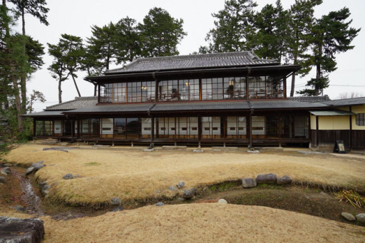
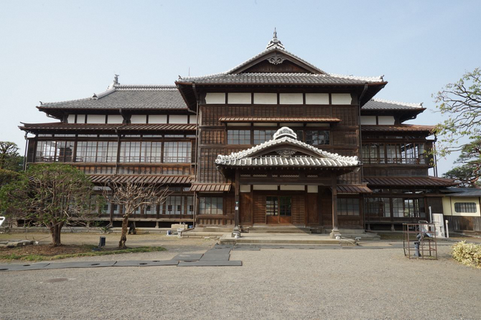
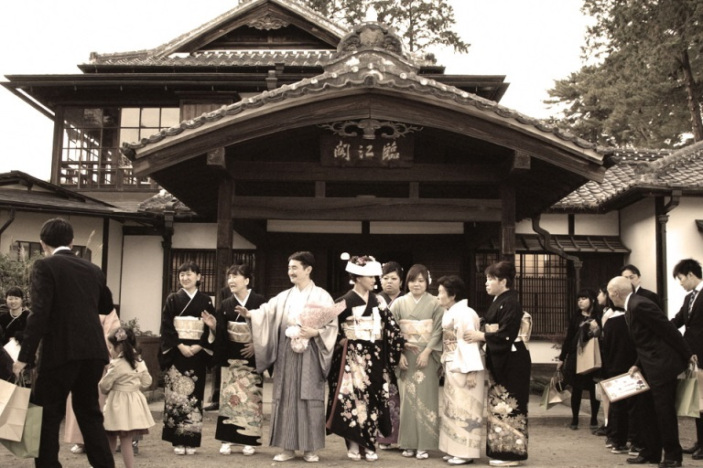
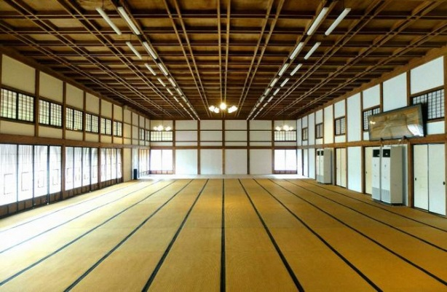
施設紹介
●Ｈ30.8月 国指定重要文化財
→市内建造物 2件目
→県内建造物 24件目
臨江閣
明治23年 明治天皇行幸
明治35・41年 大正天皇行啓
昭和20～29年 市仮庁舎
その後～ 公民館
歴史
見どころ
・別館２Ｆ 180畳大広間 360人収容
・ガラス
・結婚式 朔太郎も？？
竜王戦、映画・ドラマ撮影、結婚式、前撮り、、、etc
今
ＣＨＥＣＫ
Notes:
最低契約金額
【文化・スポーツ・その他】 利用者数（年間） 最低契約額（千円） ①20万人以上 2,000 ②10万人以上 1,000 ③８万人以上（１０万人相当数） 500 ④８万人未満 200
【競輪】 利用者数（年間） 最低契約額（千円） ①70万人以上 10,000 ②70万人未満 500

Slide 26
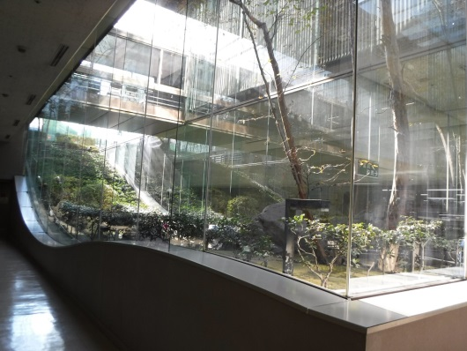
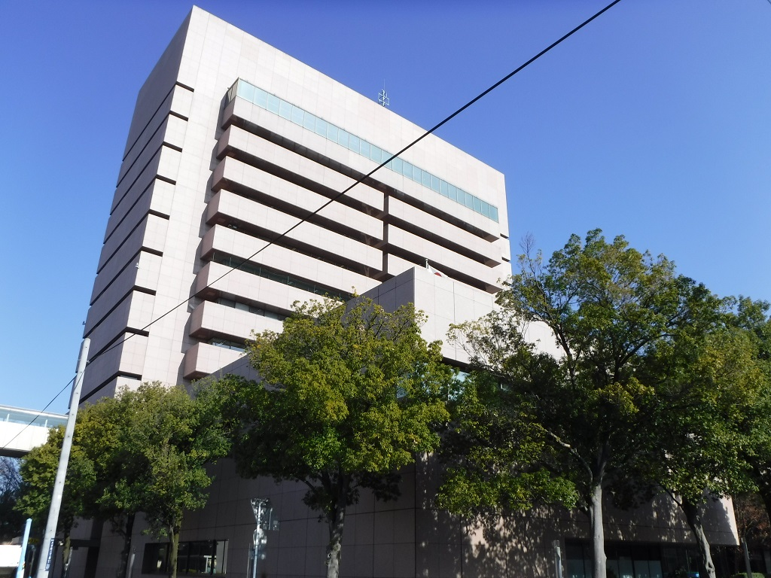
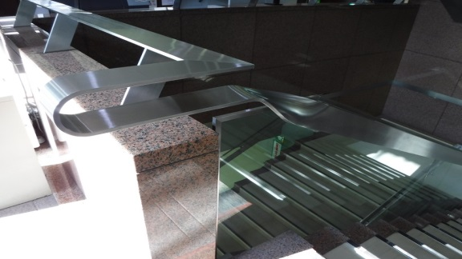
施設紹介
仕様
市役所本庁舎
●鉄筋鉄骨コンクリート造
●1981年建築
●地上12階地下2階
●高さ60.3ｍ
↑当時は、市内屈指。今は、、、。
主な維持管理コスト(R02)
5,100万円
3,000万円
2,000万円
2,100万円
3,300万円
800万円
●光熱水費
●保守点検委託
●施設管理委託
●清掃委託料
●警備委託
●駐車場管理委託
合計
1億6,300万円
特徴
●ブラジル産御影石の外壁
●スーパーストラクチャー施工
●こだわりの内装
総工費
約61億円
Notes:
最低契約金額
【文化・スポーツ・その他】 利用者数（年間） 最低契約額（千円） ①20万人以上 2,000 ②10万人以上 1,000 ③８万人以上（１０万人相当数） 500 ④８万人未満 200
【競輪】 利用者数（年間） 最低契約額（千円） ①70万人以上 10,000 ②70万人未満 500

Slide 27
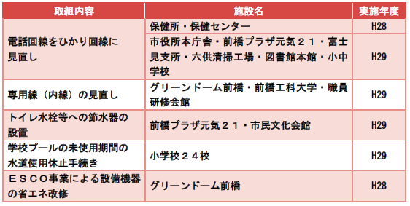
ファシリティコストの適正化
光熱水費や業務委託費等の情報を施設単位で、集約・整理し、施設間のベンチマーク（比較分析）、経年分析等を行うことにより異常値や改善点等を探り、コスト削減を図っています。
ファシリティコスト適正化の取組例
725万円 削減
37万円 削減
90万円 削減
54万円 削減
224万円 削減
Notes:
最低契約金額
【文化・スポーツ・その他】 利用者数（年間） 最低契約額（千円） ①20万人以上 2,000 ②10万人以上 1,000 ③８万人以上（１０万人相当数） 500 ④８万人未満 200
【競輪】 利用者数（年間） 最低契約額（千円） ①70万人以上 10,000 ②70万人未満 500

Slide 28
６ 適正管理

Slide 29
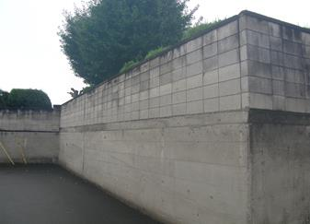
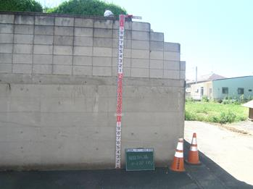
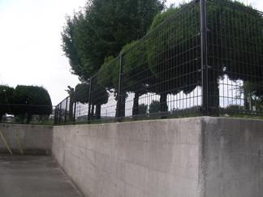
適正な管理の必要性
老朽化により、物理的崩壊のリスクは上昇する。
【前橋市の事故事例】
Ｈ29.5月 水道局庁舎 外壁落下
Ｈ30.2月 富士見温泉見晴らしの湯ふれあい館 見切り金物落下
【その他の事例】
Ｈ30.6月 高槻市ブロック塀事故を受け、本市でも調査を実施
改修工事
老朽化による事故を防ぐためには、適正な管理が不可欠！！

Slide 30
７ 長寿命化の推進

Slide 31
予防保全計画推進プログラムとは
限られた財源の中で計画的な施設の保全を推進するため、「予防保全工事」と「事後保全工事」の両面から予算と連動を図るためのプログラムです。
現地調査(前倒し・先送りの判断)
全市的な優先順位判定
予算要求・査定
周期到来工事の抽出
工事実施
最終的なプログラムの流れ
※「事後保全」
不具合・故障が生じた後に修繕等を行う保全方法
※「予防保全」
不具合・故障が生じる前に修繕等を行い性能を維持する保全方法

Slide 32
全庁横断的な優先順位判定
これまで
予防保全計画推進プログラム
一斉施設点検実施
○○支所
○○保育所
○○公民館
○○支所
○○保育所
○○公民館
予算
要求
技術系職員のフォローにより以下を実施
●簡易点検による劣化状況の洗い出し
→予算要求工事の頭だし
●一律の評価による全市的な優先順位付け
予算
予算
要求
予算
予算
要求
予算
枠配分を超えて予算調整なし
予算
要求
予算
要求
予算
要求
予算
予算
予算
枠配分
枠配分
枠配分
優先順位に配慮した予算化
財政部門予算査定
財政部門予算査定
・不具合の状況から適切な対処方法がわからない
・危険性の高いものが枠配分の中で落ちている可能性
・修繕工事の全市的な優先順位がわからない
予算化できなかった工事→本当に大丈夫！？
・点検結果からすぐやるものと予算要求するものを区分
・全市的に劣化状況などの悪いところから順番に予算付け

Slide 33
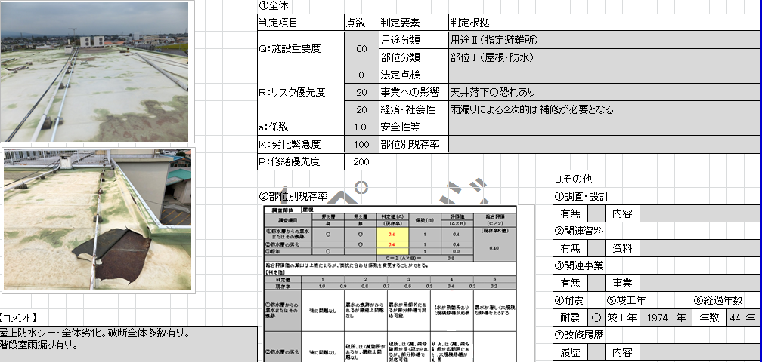
優先順位判定の一例
例：小学校の屋上
施設重要度、リスク優先度等を総合的に分析
Ｐ：修繕優先度を算定
「Ｐ：修繕優先度」に基づき、全庁的に比較し、順位付け

Slide 34
８ 統廃合等の実績

Slide 35
統廃合等の実績
【共同調理場】
東部共同調理場
配送校の見直し
他の調理場の機能強化と配送校の見直しにより、老朽化施設を廃止
H23 廃止
西部共同調理場
中央共同調理場
南部共同調理場
北部共同調理場
富士見共同調理場
H29 廃止
粕川共同調理場
宮城共同調理場

Slide 36
統廃合等の実績
【保健センター】
廃止年 | 施設名 | 跡地活用
H26 | 宮城保健センター | 土地・建物を地元譲渡
H27 | 粕川保健センター | 土地を民間企業へ貸付
H28 | 大胡保健センター | 土地・建物を公民館に転用
地域担当職員制度、個別健診サービスなどの各種ソフト事業の充実を図ることで、平成の合併で引き継いだ各保健センターを順次、廃止
跡地の利活用を推進
統廃合年 | 施設名 | 児童・生徒数（市全体）(人)
 |  | 小学校 | 中学校
H23 | 第ニ中+第四中 → みずき中学校 | 18,112 | 9,186
H27 | 芳賀小+嶺小 → 芳賀小 | 17,099 | 8,813
H28 | 桃井小+中央小 → 桃井小 | 16,784 | 8,788
H29 | 朝倉小+天神小 → わかば小 | 16,582 | 8,563
R03 | 春日中+広瀬中 → 明桜中 | 15,600 | 7,973
【小中学校】
少子化の進展を受け、児童生徒の教育環境の維持・充実を目的に学校の統廃合を実施
【市民サービスセンター】
複合化により、業務、人員効率化！！
市民サービス向上！！
出張所
公民館
図書館分館
市民サービスセンター
ミニ市役所

Slide 37
９ 将来に向けて

Slide 38
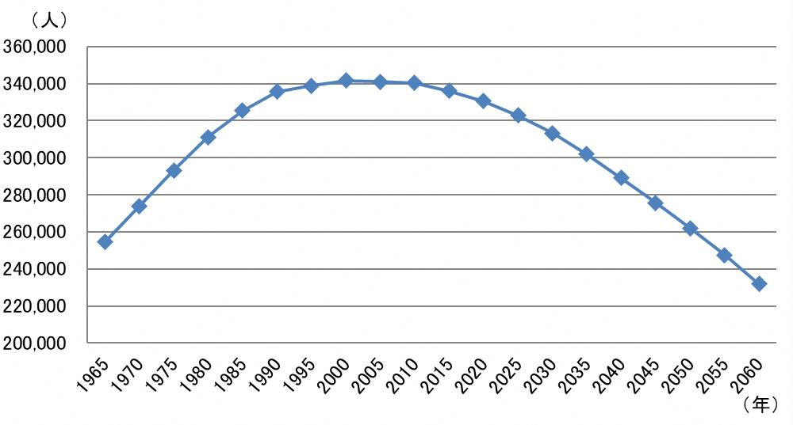
将来に向けて
今のまま人口が減少＆建物を維持すると…。 このまま、何もしなければ
現在
１人当たり 約25,000円
人口 333,658人(R3.10末)
投資的経費 84.1億円(過去10年間平均)
負担が約2倍！！
2040年
19years later
１人当たり 約48,000円
人口 289,150人
投資的経費 137.5億円(今後40年間平均)

Slide 39
前橋のファシリティマネジメント
～自分ごとで考える公共施設のあり方～
ご清聴ありがとうございました。

